Slide 1
Муниципальное бюджетное дошкольное образовательное учреждение муниципального образования город Краснодар
«Детский сад комбинированного вида № 202»
Отчет по деятельности муниципальной инновационной площадки
тема:
Тематическая авторская мультипликация
как воспитательный и образовательный инструмент в работе
с дошкольниками с ОВЗ
г. Краснодар, 2023 г.

Slide 2
Актуальность
У
С
П
Е
Ш
Н
О
С
Т
Ь
Воспитательно – образовательная среда
Компетенции педагогов
Новые формы и методы работы с детьми с ОВЗ
МБДОУ МО г. Краснодар «Детский сад № 202» слайд 2 из 29

Slide 3

Актуальность
Федеральный закон от 29.12.2012 N 273-ФЗ (ред. От 02.07.2021) «Об образовании в Российской Федерации» (с изм. и доп., вступ. в силу с 01.09.2021).
Федеральный государственный образовательный стандарт дошкольного образования. Министерство образования и науки Российской Федерации от 17.10.2013 № 1155.
Стратегия развития образования детей с ограниченными возможностями здоровья и детей с инвалидностью. на период до 2030 года. https://minobr.orb.ru/upload/uf/52f/TS_957_07.pdf.
Стратегия развития воспитания в Российской Федерации на период до 2025 года (утв. распоряжением Правительства РФ от 29 мая 2015 г. N 996-р).
СанПиН 1.2.3685-21 "Гигиенические нормативы и требования к обеспечению безопасности и (или) безвредности для человека факторов среды обитания"
МБДОУ МО г. Краснодар «Детский сад № 202» слайд 3 из 29

Slide 4


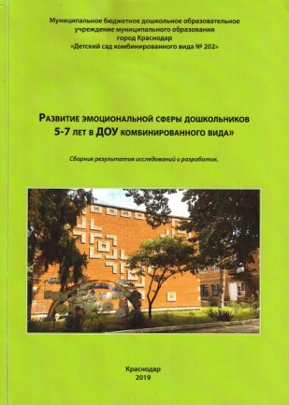


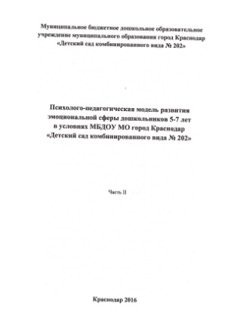
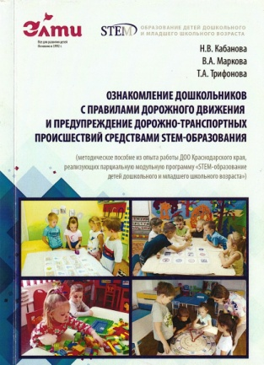
Обоснование целесообразности создания МИП
2009–2012 г.г
МИП
2013 –2016г.г
МИП
2017-2020 г.г
МСИП
2017–
2021 г.г
КИП
МБДОУ МО г. Краснодар «Детский сад № 202» слайд 4 из 29

Slide 5
Основные характеристики проекта
Цель проекта – создание тематической авторской мультипликации, введение ее в процесс воспитательно-образовательной деятельности с дошкольниками с ОВЗ МБДОУ МО город Краснодар «Детский сад № 202».
Объект исследования – воспитательно-образовательный процесс с детьми с ОВЗ в МБДОУ МО город Краснодар «Детский сад № 202».
Предмет исследования – тематическая авторская мультипликация, как воспитательный и образовательный инструмент в работе с дошкольниками с ОВЗ в МБДОУ МО г. Краснодар «Детский сад № 202».
МБДОУ МО г. Краснодар «Детский сад № 202» слайд 5 из 29

Slide 6
Задачи
Анализ психолого-педагогической и методической литературы по теме исследования
Подбор и систематизация диагностического инструментария по теме исследования
Разработка алгоритма и системы применения тематической авторской мультипликации в воспитательно-образовательной деятельности с дошкольниками с ОВЗ
Создание тематической авторской мультипликации дошкольниками
Пополнение электронного сборника тематических авторских мультфильмов
МБДОУ МО г. Краснодар «Детский сад № 202» слайд 6 из 29

Slide 7



Гипотеза
Применение тематической авторской мультипликации в воспитательно-образовательной деятельности с дошкольниками с ОВЗ, будет наиболее эффективным при соблюдении следующих условий:
повышение компетенции педагогов;
обогащение предметно-развивающей среды новыми формами и методами работы;
стимулирование у детей интереса к познанию, творческому самовыражению в процессе создания мультипликации.
МБДОУ МО г. Краснодар «Детский сад № 202» слайд 7 из 29

Slide 8

Методологическая основа исследования
научные исследования и работы:
культурно-исторический подход к психическому развитию и социальному становлению личности при нормальном и аномальном развитии (Л.С. Выготский, А.Н. Леонтьев, Л.Ф. Обухова и др.);
о культуросообразности детерминации развития человека как личности, как субъекта культуры (М.М. Бахтин, Л.С. Выготский и др);
личностно-ориентированный подход в коррекционно-развивающем и воспитательном процессе (Л.С. Выготский, Д.Б. Эльконин и др.).
МБДОУ МО г. Краснодар «Детский сад № 202» слайд 8 из 29

Slide 9

Методологическая основа исследования
научные исследования и работы в:
наглядно-образной, наглядно-действенной форме познания, восприятия мира (П.Я. Гальперин, А.Н. Леонтьев, Б.М. Теплов, С.Л. Рубинштейн);
современном искусстве, которое обеспечивает механизм интериоризации ребёнком воспринятых ценностей (Ж. Пиаже, П.Я. Гальперин, Л.С. Выготский).
высоком образовательном потенциале мультипликации в познавательной деятельности окружающего мира, развития творчества, усвоения нравственных ценностей (Е. М. Головкина, Р. Г. Казакова, Н. А. Коростелева, О. В. Куниченко, А. Ф. Лалетина и др.)
МБДОУ МО г. Краснодар «Детский сад № 202» слайд 9 из 29

Slide 10
Методы исследования
Анализ психолого-педагогической литературы
Формирующий психолого-педагогический эксперимент
Диагностические методы
наблюдение, анкетирование, тестирование, статистическая обработка эмпирических данных
МБДОУ МО г. Краснодар «Детский сад № 202» слайд 10 из 29

Slide 11
Диагностические методы
Воспитанники
Воспитатель
(мониторинг АОП)
Логопед
(речевая среда)
Сурдолог
(комплексная диагностика)
Педагог-психолог (Когнитивные функции, ЭВС, Коммуникативные функции)
Освоение профессиональных компетенций в рамках работы с мультипликацией
Педагоги
МБДОУ МО г. Краснодар «Детский сад № 202» слайд 11 из 29

Slide 12
Формирующий эксперимент
Проективный компонент
Группа воспитательных задач
Содержательный компонент
Особенности условий организации процесса создания мультипликации с детьми с нарушением слуха и ТНР
Коррекционно-развивающая группа задач
Группа образовательных задач
Процессуально-технологический компонент
Методические рекомендации по работе педагогов в процессе создания мультипликации с детьми с нарушением слуха и ТНР
Контрольно-учетный компонент
Диагностическая группа задач
МБДОУ МО г. Краснодар «Детский сад № 202» слайд 12 из 29

Slide 13
Предварительные расчеты по кадровому, экономическому,
материально-техническому и научному обеспечению эксперимента
Направление работы | этапы
 | 1 2022-2023 | 2 2023-2024 | 3 2024-2025
Работа с кадрами: повышение квалификации педагогов | 20.000 руб | 20.000 руб
2. Организация семинаров -практикумов |  | 25.000 руб | 25.000 руб
3. Научно-методическое обеспечение проекта | 10.000 руб | 20.000 руб | 25.000 руб
4. Материально-техническое обеспечение | 25.000 руб | 25.000 руб
5. Расходы на издательскую деятельность |  | 20.000 руб | 50.000 руб
6. Участие в конкурсах, конференциях, публикации | 15.000 руб | 15.000 руб | 20.000 руб
7. Расходы на научно-экспертную деятельность: 7.1 экспертиза; 7.2. научное редактирование статей |  | 25.000 руб | 25.000 руб
ИТОГО: 550.000 руб
МБДОУ МО г. Краснодар «Детский сад № 202» слайд 13 из 26

Slide 14
Этапы инновационной деятельности
I этап, организационный
формирование научной, методической, экспериментальной базы исследования;
социально - экономическое обеспечение эксперимента;
создание рефлексивно-информационной среды в педагогическом сообществе;
проведение констатирующего эксперимента;
разработка плана формирующего эксперимента.
Предполагаемые результаты:
1. Наличие организационных и материальных условий.
2.Результаты констатирующего эксперимента.
3. План формирующего этапа эксперимента.
МБДОУ МО г. Краснодар «Детский сад № 202» слайд 14 из 29

Slide 15
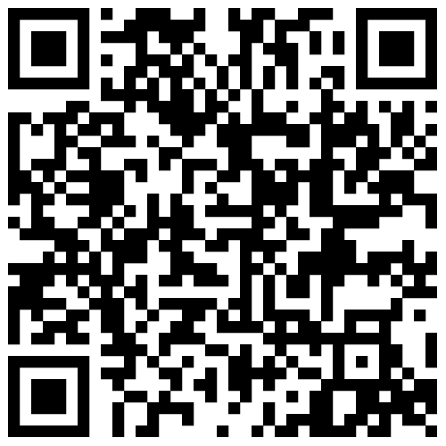
Этапы инновационной деятельности
II этап, экспериментальный
анализ диагностических «срезов» (январь 2023, май 23, сентябрь 23);
реализация 1 года программы формирующего эксперимента;
создание и пополнение банка тематических авторских мультипликационных фильмов.
Предполагаемые результаты:
1. Материалы по итогам 1 года формирующего эксперимента.
2. Банк тематических авторских мультипликационных фильмов.
МБДОУ МО г. Краснодар «Детский сад № 202» слайд 15 из 29

Slide 16
Этапы инновационной деятельности
III этап, обобщающий-аналитический
анализ диагностических «срезов» (январь 2023, май 23, сентябрь 23);
реализация 1 года программы формирующего эксперимента;
создание и пополнение банка тематических авторских мультипликационных фильмов.
Предполагаемые результаты:
1. Материалы по итогам 1 года формирующего эксперимента.
2. Банк тематических авторских мультипликационных фильмов.
МБДОУ МО г. Краснодар «Детский сад № 202» слайд 15 из 29

Slide 17
Календарный план реализации инновационного проекта
на 2022-2023 уч.г
№ | Направление работы (вид мероприятия, форма проведения) | Наименование мероприятия, (публикации, другой формы работы) | Сроки и место проведения,представления | Категория участников | Форма представления итоговых материалов | Ф. И. О. ответственных (исполнителей)
1. | Формирование научной, методической, экспериментальной базы исследования. | Подбор научно-методической литературы по проблеме. | В течение первого этапа МИП | Педагоги- участники МИП | Список литературы | Е.А. Шапошникова- зам. заведующего. Н.Л. Левченко –педагог-психолог
2. | Подготовка к экспериментальному исследованию. | Разработка плана эксперимента. | Ноябрь | Педагоги- участники МИП | План эксперимента | Е.А. Шапошникова- зам. заведующего. Н.Л. Левченко- педагог-психолог,
3. | Экспериментальное исследование | 1. Проведение констатирующего эксперимента. 2. Анализ результатов . | Декабрь | Педагоги- участники МИП, воспитан-ники | Отчет о результатах | Н.Л. Левченко - педагог-психолог
4. | Реализация формирующего эксперимента | 1. Участие в конкурсах. 2. Участие в сетевом взаимодействии. | Январь - Сентябрь | Педагоги- участники МИП | Сертификаты | Е.А. Шапошникова- зам. заведующего.
5. | Публикации в СМИ | Публикации о МИП. | Январь - Май | Педагоги- участники МИП | Публикации | Е.А. Шапошникова- зам. заведующего. В.А. Месникова – педагог-психолог.
МБДОУ МО г. Краснодар «Детский сад № 202» слайд 17 из 29

Slide 18

Обоснование устойчивости результатов инновационного проекта
Расширение образовательного ресурса.
Обогащение воспитательно-образовательной среды новыми формами и методами Мультипликация .
Уникальность и доступность реализации и применения .
Расширение практического применения мультипликации в работе со всеми участниками обр. процесса в ДОО
МБДОУ МО г. Краснодар «Детский сад № 202» слайд 18 из 29

Slide 19

Значение ожидаемых результатов для развития системы муниципального образования г. Краснодара
Разработка и применение практических и методических рекомендаций по применению тематической авторской мультипликации в работе с дошкольниками с ОВЗ.
Материалы исследования и электронный сборник тематических авторских мультипликационных фильмов могут быть использованы в воспитательно-образовательной деятельности
с дошкольниками с ОВЗ специалистами
МБДОУ МО г. Краснодар «Детский сад № 202» слайд 19 из29

Slide 20
Распространение результатов
инновационного проекта
Проведение семинаров, консультаций с представлением методических материалов в рамках ДОО и сетевого сообщества.
Конференции. семинары- 7 (всеросс)-19 педагогов
УрГПУ, КубГУ, ФИСО, МГПУ
Публикации по материалам конференций-25 педагогов
Всероссийские конкурсы- «Воспитатели России», КемГУ, РИЦО г Москва, КПК-16 педагогов
Мероприятия КНМЦ- 10 семинаров- 25 педагогов
МБДОУ МО г. Краснодар «Детский сад № 202» слайд 20 из 26

Slide 21
Распространение результатов
инновационного проекта
Размещение материалов на сайте ДОО
Инновационная деятельность
https://ds202.centerstart.ru/node/461
Блоги педагогов
https://ds202.centerstart.ru/node/447
-Картотека авторских мультфильмов
https://ds202.centerstart.ru/node/719
.
Предоставление материалов в муниципальный банк результативного инновационного опыта.
МБДОУ МО г. Краснодар «Детский сад № 202» слайд 21из 29

Slide 22

Распространение результатов
инновационного проекта
Х Всероссийский конкурс
«Воспитатели России»
Всероссийская научно-практическая конференция «Актуальные проблемы образования детей с ОВЗ: опыт и новации»
Международный фестиваль авторской детской мультипликации «Я творю мир»
Краснодарский фестиваль педагогических инициатив
«Новые идеи - новой школы»
Межрегиональный конкурс-фестиваль мультипликационных фильмов «Сами делаем мультфильм»
(по произведениям К.Д. Ушинского, к 200-летию)
МБДОУ МО г. Краснодар «Детский сад № 202» слайд 22 из 29

Slide 23
Распространение результатов
инновационного проекта
Всероссийская научно-практическая конференция «Актуальные проблемы образования детей с ОВЗ: опыт и новации»
Международный конкурс медиапроектов-буктрейлеров «Страна читалия»
II Всероссийская научно-практическая конференция «Дошкольное образование в России: результаты нового времени и взгляд в будущее»
Всероссийский конкурс «Рождественские сюжеты»
МБДОУ МО г. Краснодар «Детский сад № 202» слайд 23 из 29

Slide 24
Распространение результатов
инновационного проекта
Семинар «Применение мультипликационных технологий в образовательной деятельности ДОО»
Педагогическая мастерская «Инновационные формы деятельности по формированию познавательно-математических способностей дошкольников»
Семинар «Детская анимация: авторский взгляд на реализацию технологии в образовательном процессе»
Семинар-практикум «Формирование интереса дошкольников к миру профессий»
Педагогическая мастерская
«Моя педагогическая находка»
МБДОУ МО г. Краснодар «Детский сад № 202» слайд 24 из 29

Slide 25
Распространение результатов
инновационного проекта
Семинар – практикум «Развитие коммуникативных навыков как средства социальной реабилитации дошкольников с интеллектуальными нарушениями»
Всероссийский конкурс «Я читатель»
Семинар-практикум «Нравственно-патриотическое воспитание в детском саду: современные подходы».
Семинар «Применение мультипликационных технологий в образовательной деятельности ДОО»
МБДОУ МО г. Краснодар «Детский сад № 202» слайд 25 из 29

Slide 26
Распространение результатов
инновационного проекта
Всероссийский педагогический конкурс «Калейдоскоп средств, методов и форм»
Всероссийский конкурс педагогического мастерства от эл.журнала «Научный руководитель»
Международная научно-практическая конференция «Междисциплинарные исследования проблем развития
и здоровья ребенка»
МБДОУ МО г. Краснодар «Детский сад № 202» слайд 26 из 29

Slide 27
Распространение результатов
инновационного проекта
МБДОУ МО г. Краснодар «Детский сад № 202» слайд 27 из 29

Slide 28
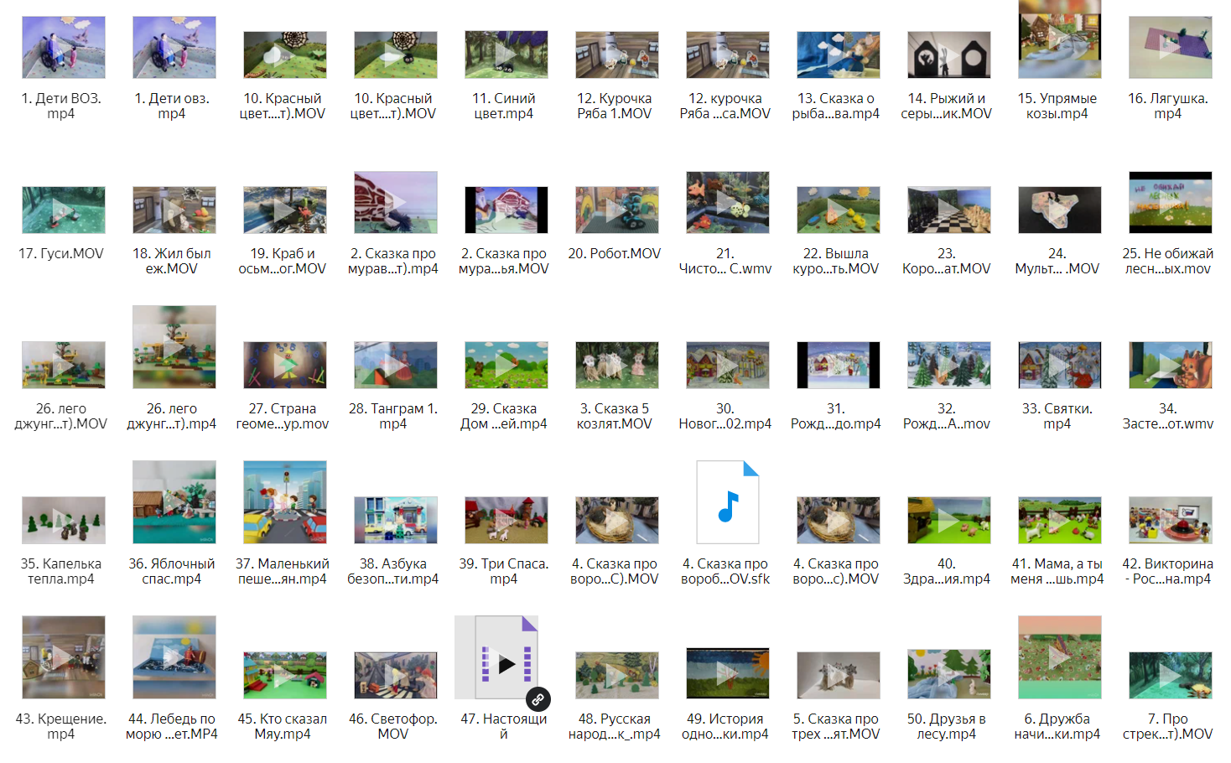
Картотека тематических авторских мультфильмов
МБДОУ МО г. Краснодар «Детский сад №202»

Slide 29
Мультипликационные фильмы,
созданные за 2022-2023 учебный год
Мультфильм «История одной яблоньки»
Мультфильм «Друзья в лесу»
Мультфильм «Три поросенка»
Мультфильм «Настоящий друг»
Мультфильм «Колобок»
Мультфильм «Два козлика»
Мультфильм «Бишка»
Мультфильм «Времена года»
Мультфильм «Лунатики»
Мультфильм «Запасливая белка»
Мультфильм «Сова путешественница»
МБДОУ МО г. Краснодар «Детский сад № 202» слайд 28 из 29

Slide 30
БЛАГОДАРИМ
ЗА ВНИМАНИЕ!

